Slide 1
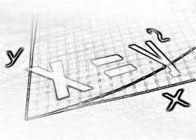
“Батько” алгебри
Франсуа Вієт
Презентація
учня 7-А класу
КЗШ №113
Мошкова Іллі
Презентація
учня 7-А класу
КЗШ №113
Мошкова Іллі

Slide 2
Алгебра в своєму розвитку пройшла три стадії:
період алгебри риторичної або розповідної (Евклід, IV-III ст. до н.е., Архімед, ІІІ ст. до н.е. та інші),
період синкопічної , коли використовуються символи для позначення лише невідомих, а все інше записується словами (Діофант)
період символічної , коли для розв’язання прикладів і рівнянь використовуються символи(умовне позначення,знак) (Франсуа Вієт і його послідовники)... Вказані нами періоди значною мірою покладались один на один. Можливо, правильніше було б говорити не про три періоди, а про три види, що виникли на шляху розвитку науки.

Slide 3
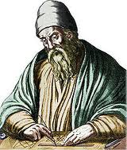
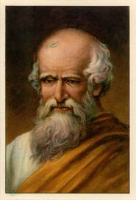
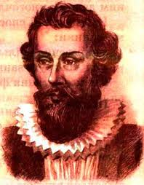
Евклід
Архімед
Діофант
Вієт

Slide 4
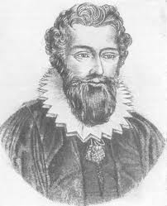
Франсуа Вієт (1540-1603) народився у містечку Фонтене-ле-Конт провінції Пуату, неподалік знаменитої фортеці Ла-Ро-шель. Син прокурора, Вієт отримав юридичну освіту й почав адвокатську практику у місті. Але невдовзі він став учителем у домі знатного дворянина-гугенота де Партеней. (Гугеноти - послідовники кальвінізму, однієї з основних течій Реформації Церкви.) Тоді Вієт дуже захопився вивченням астрономії і тригонометрії і навіть отримав деякі важливі результати.
В 1571 р. Вієт переїхав до Парижа, де відновив адвокатську практику, та став радником парламенту. Знайомство з Генріхом Наваррським, майбутнім королем Франції Генріхом IV, допомогло Вієту зайняти видну придворну посаду - таємного радника - спочатку при королі Генріхові III, та був і за Генріхом IV.
Вієт

Slide 5
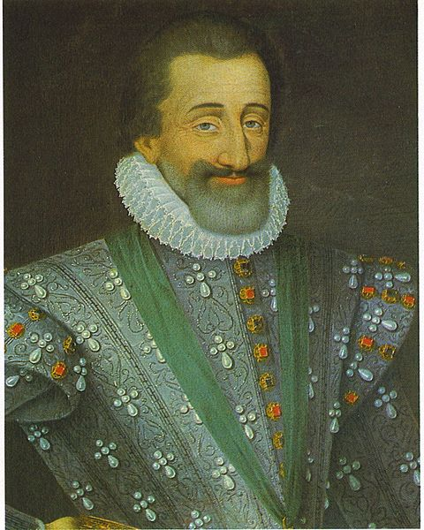
Цікаві історії з життя
Вієта
Голандський математик Андріан ван-Роумен, відомий, мабуть, тим, що обчислив число p, наприкінці 16 століття вирішив кинути виклик всім математикам світу. Він розіслав в усі європейські країни рівняння 45-ого степіня: x45 - 45x43 + 945x41 - 12300x39 +... + 95634x5 - 3795x3 + 45x = a. Французьким математикам вирішив це рівняння не посилати, вважаючи, що немає здатних справитися з цим завданням . Найбільше було ущемлено самолюбство Генріха IV .
- І все-таки я маю математика! - вигукнув король. - Покличте Вієта!
Генріх IV

Slide 6
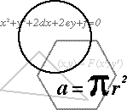
В приймальню короля ввійшов п'ятидесятилітній сивоволосий радник короля Франсуа Вієт. Він відразу, в присутності короля, міністрів та гостей, знайшов один корінь запропонованого рівняння. Король радів, всі поздоровляли придворного радника. Наступного дня Вієт знайшов ще 22 кореня рівняння, описувані вираженням: при n=1,2,...,22. Після такого успіху Вієта упорядник горезвісного рівняння Роумен став його шанувальником .

Slide 7
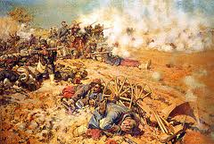
Гучну славу Вієт одержав ще раніше, при Генріхові III під час франко-іспанської війни. Іспанські інквізитори винайшли дуже складний тайнопис (шифр) 600 знаків, який дедалі змінювався і доповнювався. Завдяки цьому шифру войовнича й сильна тоді Іспанія могла вільно листуватися із супротивниками французького короля, і це листування залишалося нерозгаданим. Після безплідних спроб знайти ключі до шифру, король звернувся безпосередньо до Вієта. Розповідають, що Вієт, два тижні поспіль просидів над роботою, знайшов-таки ключі до іспанського шифру. Після цього, несподівано для іспанців, Франція стала вигравати бій. Іспанці довго дивувалися. Нарешті, їм стало відомо, що винуватець розшифровки - Вієт. Будучи впевненими, в неможливості розгадати спосіб тайнопису людьми, вони звинуватили Францію перед Папою Римським і інквізицією в підступі диявола, а Вієта звинуватили у спілці з дияволом і засудили до спалення на вогнищі. На щастя науки, він не був виданий інквізиції.

Slide 8
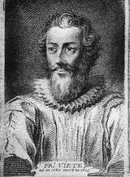
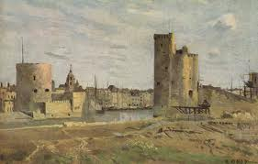
В останні роки життя Вієт пішов з державної служби, але продовжував цікавитися наукою. Відомо, наприклад, що він вступив у полеміку з приводу введення нового григоріанського календаря. І навіть хотів створити свій календар. У мемуарах деяких придворних Франції є вказівки, що Вієт був одружений, що в нього була дочка, єдина спадкоємниця імення, за яким Вієт звався синьйор де ла Біготьє. У придворних новинах маркіз Летуаль писав: “...14 лютого 1603 р. Господин Вієт, рекетмейстр, людина великого розуму і розмірковування і один з найбільш вчених математиків століття помер... в Парижі, маючи, за загальною думкою, 20 екю. Йому було більше шістидесяти років”.

Slide 9
ДосягненняВієта
Головною пристрастю Вієта була математика.
Він глибоко вивчив твори классиків Архімеда і Діофанта, найближчих попередників Кардано, Бомпеллі, Стевіна та інших. Вієта вони не лише захоплювали, в них він бачив велику ваду, яка полягала у важкості розуміння через словесну символіку.Майже всі дії і знаки записувалися словами, не було навіть натяку на ті зручні, майже автоматичні правила, якими ми зараз користуємось.
Вієт прийшов до висновку, що числа можна позначити якимись абстрактними знаками. Правда, в самого Вієта алгебраїчні символи були ще мало схожі на наші.
Зі знаків дій він використовував “+” і “-”, знак радикалу і горизонтальну риску для ділення. Добуток позначав словом “in”. Вієт першим став використовувати дужки, які, правда, в нього мали вигляд не дужок, а риски над мноогочленом. Але багато знаків, які були введені до нього, він не використовував. Так, квадрат, куб і т. д. Позначав словами або першими буквами слів.
Основу свого підходу Вієт називав видовою логістикою. Наслідуючи приклад стародавних, він чітко розмежував числа, величини та відношення, зібравши їх у деяку систему “видів”. У цю систему входили, наприклад, змінні, їх корені, квадрати, куби і т.д. Для цих видів Вієт дав спеціальну символіку, позначивши їх прописними буквами латинського алфавіту. Для невідомих величин застосовувалися голосні букви, для змінних – приголосні.

Slide 10
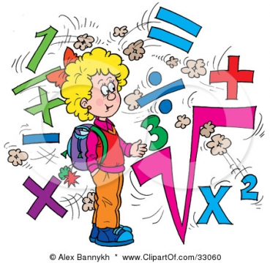
Вієт показав, що, оперуючи з символами, можна отримати результат, який пристосований до будь–яких величин, тобто розв’язати задачу в загальному вигляді. Це поклало початок корінній зміні у розвитку алгебри: стало можливим буквенне обчислення. Не випадково, що за це Вієта називають «батьком» алгебри, основоположником буквенної символики.
Теоре́ма Віє́та — формули, названі на честь Франсуа Вієта, що виражають коефіцієнти многочлена через його корені.
Ці формули зручно використовувати для перевірки правильності знаходження коренів та для задання многочлена з визначеними властивостями.

Slide 11
Великих успіхів досяг вчений і в геометрії.
Математиків протягом столітть цікавило питання розв’язування трикутників, так як він диктувався потребами астрономії, архітектури, геодезії. У Вієта методи, які використовувалися раніше придбали більш завершеного вигляду. Так він першим явно сформулював у словесній формі теорему косинусів, хоча положення, еквівалентні їй, епізодично використовувались з першого століття нашої ери. Відомий раніше своїю важкістю випадок розв’язування трикутника по двум даним сторонам і одному з протилежних їм кутів отримав у Вієта вичерпний розгляд. Було ясно сказано, що рішення не завжди можливе. Якщо ж рішення є, то може бути одне або два.

Slide 12
Бажаю успіхів

